Slide 1
算法设计与分析
深圳大学计算机与软件学院
算法设计与分析课程组
2017年9月

Slide 2

任课老师： 陆玉武
Email: luyuwu2018@szu.edu.cn
Office: 南区计算机学院930
Notes:
介绍个人信息及教学资源

Slide 3
基本情况
性质：专业核心课（必修）
学时：72（2-2）
实验课：计算楼327
考核方法：
平时成绩60％
六次实验作业（演示+PPT）、考勤、课后作业
期末考试40％

Slide 4
关于实验课的说明
共计六个实验；
每个实验评分：代码演示+PPT讲解+实验报告，代码演示界面要求清晰明了，开发语言不限；PPT要求内容充实（算法思想介绍，效率分析，结论等），美观大方，讲解清晰，回答问题正确；
每个实验占总评成绩中的10分，该评分包含代码演示+PPT讲解+实验报告；
第一周实验课暂停，第二周开始；每个实验有两次实验课的时间给老师演示和讲解，超出两周时间一律以迟交评分。
严禁任何形式的抄袭，包括代码、PPT、实验报告，大量的相同文字内容及相同图片，(课题组有统一查重系统！)。
教师检查只关注算法部分内容，有关程序设计的代码问题一概不回答。

Slide 5
教材
书名：算法导论（第三版）
著者：Thomas H. Cormen, Charles E. Leiserson, and Ronald L. Rivest
译者：殷建平、徐云等
出版社：机械工业出版社
出版日期：2013-01

Slide 6
主要内容
序号 | 课程内容 | 对应课本章节
1 | 算法复杂度分析 | 第1、2、3章
2 | 递归、分治策略 | 第4章
3 | 堆、堆排序、二叉搜索树 | 第6、12章
4 | 排序算法 | 第7、8章
5 | 哈希（散列） 表 | 第11章
6 | 回溯法 | 课本中没有对应
7 | 动态规划 | 第15章
8 | 贪心算法 | 第16章
9 | 摊还分析 | 第17章
10 | 图 | 第22-26章
11 | NP理论 | 第34章

Slide 7


从腾讯的一道面试题说起
需要多少只小白鼠才能在24小时内找到毒药
有1000瓶水,其中有一瓶有毒,小白鼠只要尝一点带毒的水24小时后就会死亡,至少要多少只小白鼠才能在24小时时鉴别出那瓶水有毒?
…
…
Notes:
Bloom Filter算法

Slide 8
答案
以3个老鼠确定8个瓶子为例： 0 0 0=0 0 0 1=1 0 1 0=2 0 1 1=3 1 0 0=4 1 0 1=5 1 1 0=6 1 1 1=7
混合出3瓶水，分别让3个老鼠喝，根据死亡老鼠的二进制码，确定有毒水瓶。
根据2^10=1024，
10个老鼠可以确定
1000个瓶子具体
哪个瓶子有毒。

Slide 9
为什么他能想到，我想不到？
依赖于天才的解题方法不是个好的方法。对于天才，灵机一闪的背后是庞大的无意识洪流，这种无意识是以什么为根据运行的，这是一个无法预测和控制的问题。
不需要天才的解题思路才是王道。
解题思路：
Step 1：1000的数量很大，把问题做对数分解，不难想到2^10=1024
Step 2：既然有2^10=1024，可以把问题简化为2^3=8，8个瓶子需要几只老鼠？
Step 3: 一只老鼠有两个状态：生、死，我想到了译码器，学过3-8译码器吗？学过地址线吗？

Slide 10
这个问题与算法的关系
如何利用最少的老鼠检验水，这是一个实际问题，需要设计一个算法进行求解——算法设计
如何设计这个算法的？——算法思想
这个算法效率如何？——算法分析
本课程希望你掌握：
一个问题如何利用现有算法求解？
如果利用已有算法的思想创造新算法求解问题？
对设计好的算法如何评价性能？

Slide 11
为什么要学习算法？
受过良好训练的计算机科学家知道怎样处理算法：如何构造算法、操作算法、理解算法及分析算法——算法是计算机科学的基石；
程序=数据结构+算法——算法是解决实际问题的手段
将知识表示为算法，把知识教授给计算机；
授人以鱼，不如授人以渔
一个人只有把知识教给“计算机”，才能“真正”掌握它。

Slide 12
第一章 算法复杂度分析
1.1 算法基本概念
1.2 插入算法分析举例
1.3 复杂度分析
渐近记号 O θ Ω
常用函数
Notes:
数据结构是入门课程/算法分析是高级课程
数据结构解决具体的问题/算法分析考虑解决问题的一般方法
算法能解决的问题种类是有限的：如，不能找到使人生活愉快的算法，也不能找到一个使人富有和出名的算法。也不能找到一个算法使得考试得100分。

Slide 13
1.1 算法基本概念 —什么是算法？
算法的形式定义可以看作是任何一个良定义（有穷/确定/可行）的计算过程，以一个或一些值作为输入，产生出一个或一组值作为输出（问题陈述）。
Problem
Algorithm
“Computer”
Input
Output
Notes:
多种定义方式

Slide 14
1.1 算法基本概念 —算法
算法是若干指令的有穷序列，满足性质：
输入：有外部提供的量作为算法的输入。
输出：算法产生至少一个量作为输出。
确定性：组成算法的每条指令是清晰，无歧义的。
有限性：算法中每条指令的执行次数是有限的，执行每条指令的时间也是有限的。
可行性: 算法是能够有效解决问题的

Slide 15
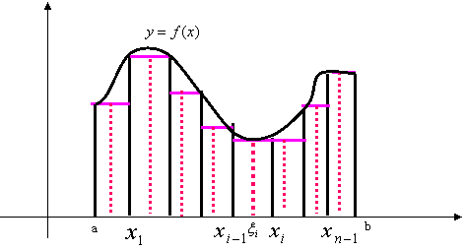
1.1 算法基本概念—问题求解过程
理解问题
精确解或近似解
选择数据结构
算法设计策略
设计算法
证明正确性
分析算法
设计程序
Notes:
1、问题是否属于或者近似某些常见的问题，有则可借助现有算法求解，否则只能自己设计
2、计算设备的性能。RAM模型和并行算法不同
3、某些重要问题，如平方根，非线性方程组，求定积分无法求得精确解；某些问题复杂度太高，精确解的时间无法接受，如旅行商问题。近似解可能和精确解非常接近。
4、数据结构。。。。

Slide 16
1.1 算法基本概念—算法分析 (1)
《数据结构与算法》课讲述过一部分算法分析基础；
判断算法“好”与”不好”?
正确性
时间效率
空间效率
算法分析是指对算法所需的时间和空间等资源进行预测
途径
理论/数学上的分析
经验/计算机上的执行情况
Notes:
最优性和问题有关，和算法无关：
有时很容易，如查找或者排序；有时很难，如矩阵乘法

Slide 17
1.1 算法基本概念—算法分析 (2)
算法复杂性 = 算法所需要的计算机资源
算法的时间复杂性T(n)，其中n是问题的输入规模。
最坏情况下的时间复杂性
T_{max}(n) = max{ T(I) | size(I)=n }
最好情况下的时间复杂性
T_{min}(n) = min{ T(I) | size(I)=n }
平均情况下的时间复杂性
T_{avg}(n) =
其中I是问题的规模为n的实例，p(I)是实例I出现的概率
算法的空间复杂性S(n)；

Slide 18
1.1 算法基本概念—算法分析 (3)
算法运行时间的阶较简明地刻画了一个算法的效率，并作为不同算法进行比较的工具；
当输入规模足够大时，运行时间中的低阶项和最高次项的常数系数可以忽略；
输入规模足够大到只需考虑运行时间的增长量级时，研究的算法效率即为渐近效率。亦即，我们只关心从极限的角度考虑运行时间如何随输入规模的增长而增长。
渐近效率更高的算法，对大规模的输入是更好的。（对小规模的输入则不一定！）

Slide 19
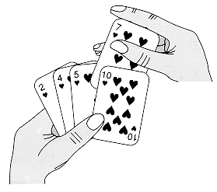
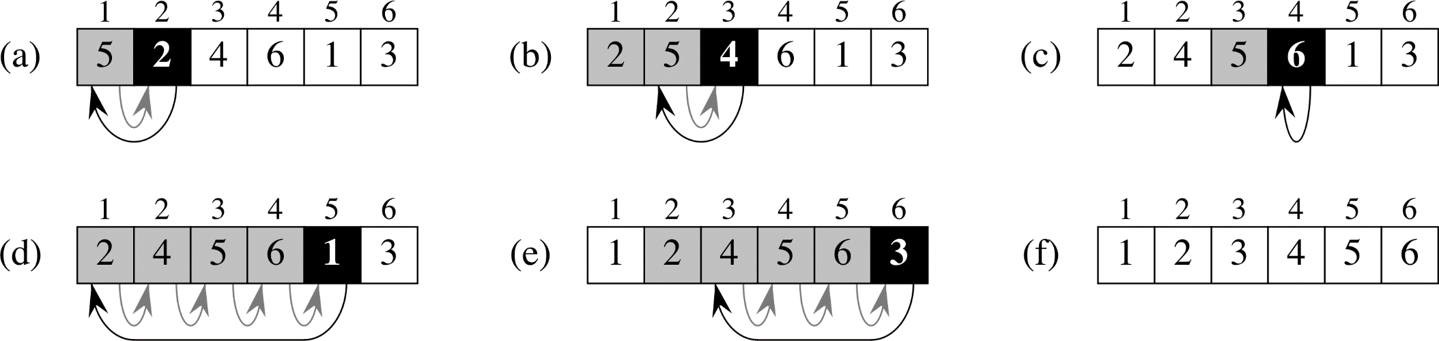
1.2 插入排序 (1)
排序问题
输入: n个数的一个序列 ⟨a₁, a₂, …, a_{n}⟩.
输出: 输入序列的一个排列⟨a'₁, a'₂, …, a'_{n}⟩，满足a'₁ ≤ a'₂ ≤ … ≤ a'_{n}

Slide 20
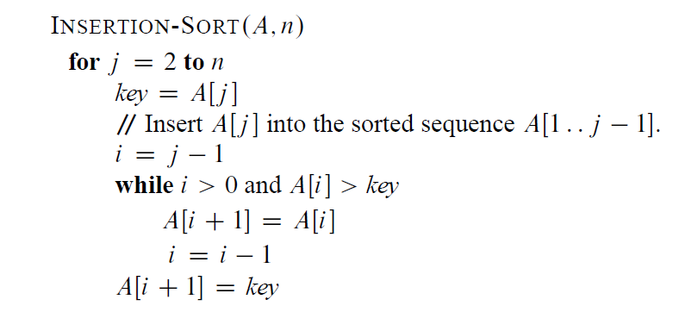
1.2 插入排序 (2)
算法伪代码

Slide 21
1.2 分析插入排序算法 (1)
假定一种单处理器计算模型—随机访问模型(Random-Access Machine, RAM)：
指令一条接一条执行，没有并发操作。
简单起见，假设每条指令所需时间均为常量。
算术指令：加法、减法、乘法、除法、取余，向下取整、向上取整
数据移动指令：装入、存储、复制
控制指令：条件与无条件转移、子程序调用与返回。
RAM模型中的数据类型有整数型和浮点实数型。
不考虑内存层次的影响。
Notes:
c ≥ 1 ➔ we can hold the value of n ➔ we can index the individual elements.
c is a constant ➔ the word size cannot grow arbitrarily.

Slide 22
1.2 分析插入排序算法 (2)
一个算法的运行时间是指在特定输入时所执行的基本操作数或步数。
基本操作： 对算法运行时间影响最大的操作，通常是算法最内层循环中最费时的操作。
定义“步”的概念尽量独立于机器。
算法的运行时间严重依赖于问题的输入规模。一般地，算法的运行时间与输入规模同步增长。
即使规模相同的两个不同输入，其运行时间也可能差别很大
例如：当插入排序在处理(1)已排序好的n个元素数组和(2)逆序排列的n个元素数组时。

Slide 23
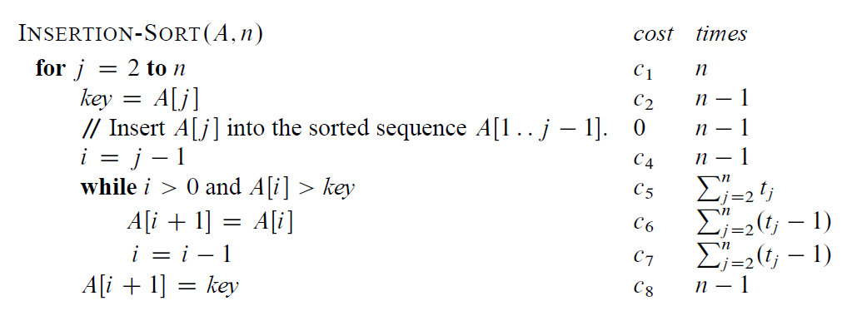
1.2 分析插入排序算法 (3)
假定每次执行第i行所花的时间都是常量c_{i}；
对 j = 2, 3, … n, 假设t_{j}表示对那个值 j 执行while循环测试的次数。
当一个for或while循环按通常的方式（由于循环头中的测试）退出时，执行测试的次数比执行循环体的次数多1。

Slide 24
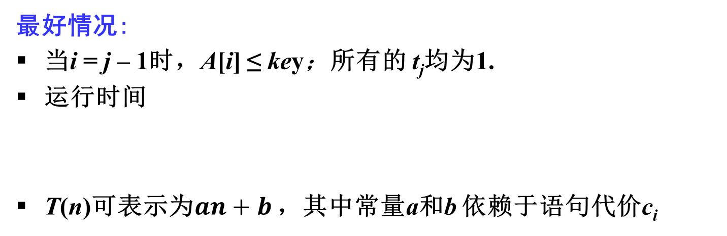
1.2 分析插入排序算法 (4)
插入排序的运行时间:
运行时间取决于t_{j} 的值，其随输入问题的情况而定.
数组已排好序
最好情况:
当i = j – 1时，A[i] ≤ key；所有的 t_{j}均为1.
运行时间
T(n)可表示为$an+b$ ，其中常量a和b 依赖于语句代价c_{i}
线性函数

Slide 25
1.2 分析插入排序算法 (5)
最坏情况:
在整个循环测试中，总是A[i] > key 。
必须将每个元素A[j]与整个已排序子数组A[1..j]中的每个元素进行比较。➔ t_{j} = j .
数组已逆序排好
二次函数
T(n)表示为an² + bn + c，其中常量a, b和c 依赖于语句代价c_{i}

Slide 26
1.2 分析插入排序算法 (6)
最坏情况与平均情况分析：
通常关心最坏情况运行时间：
算法的最坏情况运行时间给出了任何输入的运行时间的一个上界
对某些算法，最坏情况经常出现
有时定义平均情况较为困难
平均情况的时间复杂度往往与最坏情况一样
例子: 对插入排序而言，平均情况运行时间仍是n的二次函数
平均情况分析：
通常假定一个特定规模下的所有输入的“平均性”都是一样的
也可以采用随机算法强制达到平均。
Notes:
Use “search” as an example to explain “average case”.
Average case: One may assume that all possible input instances have the same probability to occur. But in practice, different instances often have different probabilities. For example, students’ GPA values do not have uniform distribution among the possible values in [0, 4].

Slide 27

1.2插入排序算法平均情况分析（7）
t_{j}理解为随机变量
参看最坏情况下t_{j} = j ，T(n)表示为an² + bn + c ，则平均情况下的运行时间仍是n的二次函数
$$…$$

Slide 28
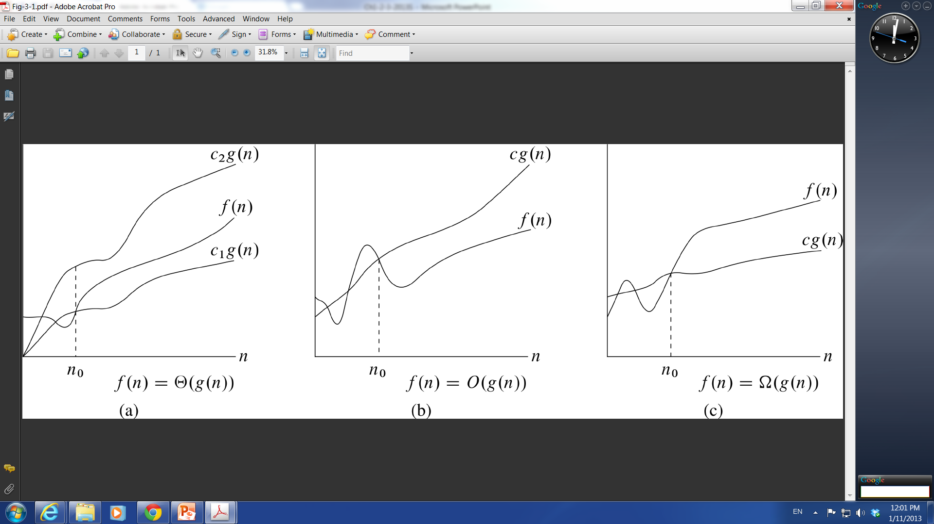
1.3 渐近记号 — O记号 (1)
渐近上界记号O (大O)
渐近地给出了一个函数在常量因子内的上界:
O(g(n)) = { f(n) : 存在正常量c和n₀，使得对所有n ≥ n₀，
有0 ≤ f(n) ≤ cg(n)}
举例 : g(n)=n², n² + n, n² + 1000n, 1000n² + 1000n, 5000n, 200n^{1.9}
f(n) = Θ(g(n))蕴含着f(n) = O (g(n))
O可用于标识最坏情况运行时间

Slide 29
1.3 渐近记号 —O记号 (2)
练习: 下列哪些关系是正确的?
1000000n² ∈ O(n²)
(n – 1)n / 2 ∈ O(n²)
n / 2 ∈ O(n²)
n² ∈ O(n)
lg n² ∈ O(lg n)
lg²n ∈ O(lg n)
Notes:
Answer: true, true, true, false, true, false

Slide 30
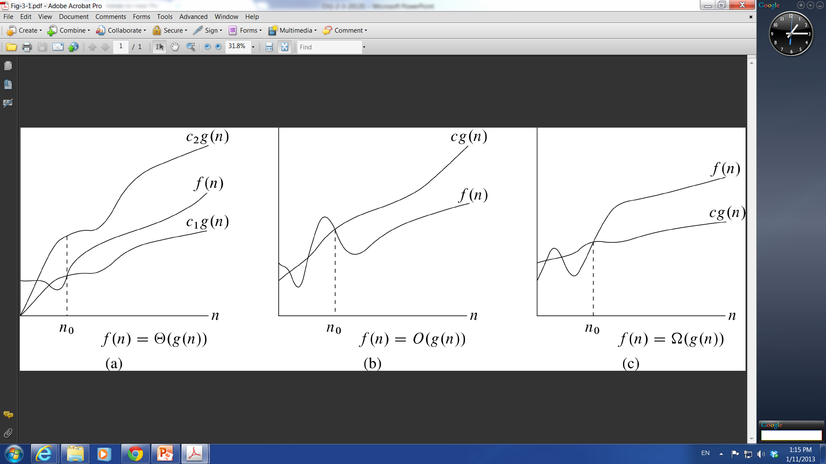
1.3 渐近记号 —Ω记号 (1)
渐近下界记号Ω (大Ω)
渐近地给出了一个函数在常量因子内的下界:
Ω(g(n)) = { f(n) :存在正常量 c 和 n₀，使得对所有 n≥ n₀
有 0 ≤ cg(n) ≤ f(n) for all n ≥ n₀ }
举例：g(n)=n², 1000n² + 1000n, 1000n² – 1000n, n³, 200n^{2.1}
f(n) = Θ(g(n))蕴含着f(n) = Ω(g(n))
Ω可用于标识最佳情况运行时间
插入排序的运行时间?
Ω(n) 和 O(n²)
)

Slide 31
1.3 渐近记号 —Ω记号 (2)
练习: 下列哪些关系是正确的?
1000000n² ∈ Ω(n²)
(n – 1)n / 2 ∈ Ω(n²)
n / 2 ∈ Ω(n²)
lg n² ∈ Ω(lg n)
lg²n ∈ Ω(lg n)
n² ∈ Ω(n)
Notes:
Answer: true. True, false, true, true, true

Slide 32
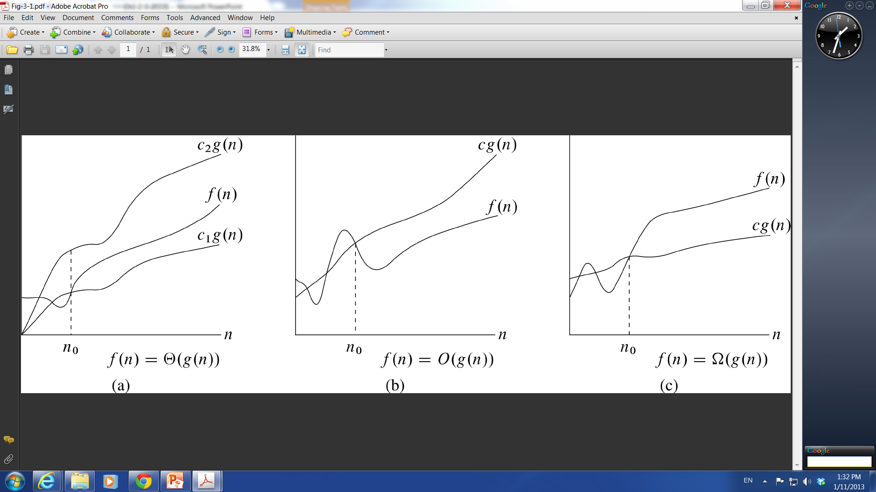
1.3 渐近记号 —Θ记号 (1)
渐近紧确界记号Θ
渐近地给出了一个函数的上界和下界:
Θ(g(n)) = { f(n) : 存在正常量c₁, c₂和n₀，使得对所有n ≥ n₀，
有0 ≤ c₁ g(n) ≤ f(n) ≤ c₂ g(n)}
举例: n²/2 – 2n ∈ Θ(n²), 满足 c₁ = 1/4, c₂ = 1/2和n₀ = 8。

Slide 33
1.3 渐近记号 —Θ记号 (2)
f(n) = Θ(g(n))的确切意义是：g(n) ∈ Θ(f(n))。
即对任一函数f(n)满足上述条件时，则f(n)属于集合Θ(g(n))；
Θ(g(n))的定义要求其每个元素渐近非负（当n趋于无穷大时,f(n)和g(n)都非负），这也要求g(n)本身是渐近非负的（其他记号也是如此）。
Θ(g(n))中的所有函数具有相同的最高阶项。
原理：f(n)∈Θ(g(n))，当且仅当 f(n)∈O(g(n))且 f(n)∈Ω(g(n))

Slide 34


1.3 渐近记号 —Θ记号 (3)
形式化证明n²/2 - 3n = Θ(n²)
即确定正常数c₁, c₂和n₀，使得对所有n ≥ n₀，有：
用n²除不等式得：
右边不等式在n ≥ 1，c₂ ≥ 1/2时成立，左边不等式在n ≥ 7，c₁ ≤ 1/14时成立，选c₁ = 1/14，c₂ = 1/2，n₀=7时上式即可成立。

Slide 35
1.3 渐近记号 —Θ记号 (4)
练习: 下列哪些关系是正确的?
1000000n² ∈ Θ(n²)
(n – 1)n / 2 ∈ Θ(n²)
n / 2 ∈ Θ(n²)
lg n² ∈ Θ(lg n)
lg²n ∈ Θ(lg n)
n² ∈ Θ(n)
Notes:
Answer: true. True, false, true, false, false

Slide 36
1.3 渐近记号 — o记号
非渐近紧确上界记号o (小o 记号)
o(g(n)) = { f(n) | 对于任何正常量c > 0，存在常量n₀ > 0使得对所有n ≥ n₀，有0 ≤ f(n) < cg(n) }
举例：5n = o(n²)；尽管5n² = O(n²)，但5n² ≠ o(n²)
若f(n) = o(g(n))，那么n当趋于无穷时， f(n)相对于g(n)变得微不足道

Slide 37
1.3 渐近记号 —ω记号
非渐近紧确下界记号ω (小ω 记号)
ω (g(n)) = { f(n) | 对于任何正常量c > 0，存在常量n₀ >0使得对所有n ≥ n₀，有0 ≤ cg(n) < f(n) }
举例：5n² = ω(n)；尽管5n² = Ω(n²)，但5n² ≠ ω(n²)。
若f(n) = ω(g(n))，那么n当趋于无穷时， f(n)相对于g(n)变得任意大了
f(n) ∈ ω(g(n)) 当且仅当 g(n) ∈ o(f(n))

Slide 38
1.3 渐近记号 — 极限 (1)
用极限去定义渐近符号：
前两种情况意味着f(n) ∈ O(g(n))
后两种情况意味着f(n) ∈ Ω(g(n))
例1
，因此

Slide 39
1.3 渐近记号 — 极限 (2)
洛必达法则 (L’Hopital’s Rule)：
➔ nlnn ∈ o(n²)
➔ n^{k} ∈ o(2^{n})
➔ ln n = o(nª) ，对任意a > 0
Notes:
L’Hopital pronounces as lopi’tal
This rule was actually discovered by John Bernoulli, who was hired as math tutor by L’Hopital.

Slide 40
1.3 渐近记号 —性质 (1)
传递性:
f(n) = O(g(n)) 且 g(n) = O(h(n)) 蕴含 f(n) = O(h(n))
f(n) = Ω(g(n)) 且 g(n) = Ω(h(n)) 蕴含 f(n) = Ω(h(n))
f(n) = Θ(g(n)) 且 g(n) = Θ(h(n)) 蕴含 f(n) = Θ(h(n))
f(n) = o(g(n)) 且 g(n) = o(h(n)) 蕴含 f(n) = o(h(n))
f(n) = ω(g(n)) 且 g(n) = ω(h(n)) 蕴含 f(n) = ω(h(n))
自反性:
f(n) = Ο(f(n))
f(n) = Ω(f(n))
f(n) = Θ(f(n))
注意：o 和 ω 不具自反性

Slide 41
1.3 渐近记号 — 性质 (2)
对称性:
f (n) = Θ(g(n)) 当且仅当 g(n) = Θ(f(n)).
转置对称性:
f(n) = O(g(n)) 当且仅当 g(n) = Ω(f(n)).
f(n) = o(g(n)) 当且仅当 g(n) = ω(f(n)).
渐近符号 | 算术符号
O | ≤
Ω | ≥
Θ | =
o | <<
ω | >>

Slide 42
1.3 渐近记号 — 性质 (3)
单调性：
单调递增：若m ≤ n蕴含f(m) ≤ f(n)
单调递减：若m ≤ n蕴含f(m) ≥ f(n)
严格递增：若m < n蕴含f(m) < f(n)
严格递减：若m < n蕴含f(m) > f(n)

Slide 43
1.3 渐近记号 — 性质 (4)
定理 如果t₁(n) ∈O(g₁(n))并且t₂(n) ∈O(g₂(n))，则
t₁(n) + t₂(n) ∈ O(max{(g₁(n), g₂(n)})
对于符号Ω和Θ，该定理也成立。
该定理表明：当算法由两个连续执行部分组成时，该算法的整体效率由具有较大增长次数的那部分所决定，即效率较差的部分决定
例子： 0.5(n(n-1)) ∈O(n²)；
0.5(n(n-1)) = 0.5n² - 0.5n；0.5n² ∈O(n²)

Slide 44
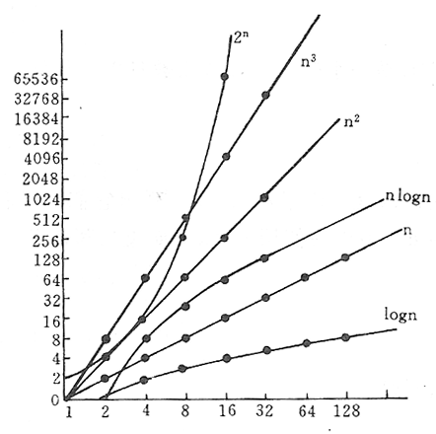
1.3 渐近记号 — 基本的效率类型 (1)
1 | 常量
log n | 对数
n | 线性
n log n | n log n
n² | 平方
n³ | 立方
2^{n} | 指数
n! | 阶乘
排在前面的复杂性类型是算法设计追求的目标。

Slide 45
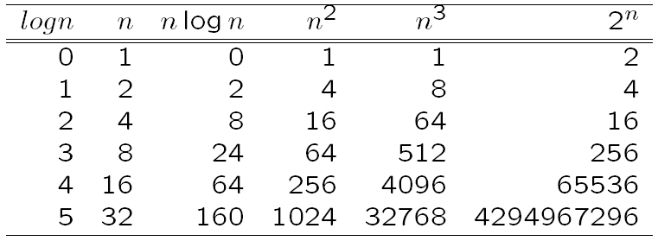
1. 3 渐近记号 — 基本的效率类型 (2)

Slide 46
1.3 渐近记号 — 常用函数 (1)
向下取整与向上取整：
底：小于或等于实数x的最大整数，⎣x⎦
顶：大于或等于实数x的最大整数，⎡x⎤
对任意实数x：x – 1 < ⎣x⎦ ≤ x ≤ ⎡x⎤ < x + 1
对任意整数n： ⎡n/2⎤+ ⎣n/2⎦=n
对任意实数x和整数a ≠ 0，b ≠ 0：
⎡ ⎡ x / a⎤ / b⎤ = ⎡ x / ab⎤
⎣⎣ x / a ⎦ / b⎦ = ⎣ x / ab⎦
向下取整函数和向上取整函数是单调的；

Slide 47
1.3 渐近记号 — 常用函数 (1)
多项式：
给定一个非负整数d，n的d次多项式是具有如下形式的函数：
其中常量a_{i}是多项式的系数且a_{d} ≠ 0。
一个多项式是渐近正的，当且仅当a_{d} > 0
对一个d次的渐近正多项式p(n)，有p(n) = Θ(n^{d})。
对函数nª ，当a ≥ 0时单调增，a ≤ 0时单调减。
若对某个常量k，使f(n) = O(n^{k})，则称函数f(n)是多项式有界的。

Slide 48
1.3 渐近记号 — 常用函数 (1)
指数式：
对任意a > 0，m和n，有恒等式：
a⁰ = 1（并假设0⁰ = 1）
a¹ = a
a⁻¹ = 1/a
(a^{m})^{n} = a^{mn}
(a^{m})^{n} = (a^{n})^{m}
a^{m}a^{n} = a^{m+n}
对所有n和a ≥ 1，函数a^{n}单调递增

Slide 49
1.3 渐近记号 — 常用函数 (1)
指数式（续） ：
对任意常数a和b，且a > 1，有：
据此可得：n^{b} = o(a^{n})，即任意正的指数函数较任意的多项式增长更快。
对所有实数x，有（e表示2.71828，!表示阶乘函数）
得到不等式：e^{x} ≥ 1 + x (x = 0 时等号成立)
当x → 0时， e^{x} → 1 + x，表示为：e^{x} = 1 + x + Θ(x²)
对所有x，有
Notes:
此处的Θ用来描述当x→0时的极限行为。

Slide 50
1.3 渐近记号 — 常用函数 (1)
对数
记号：
lg n = log₂ n （以2为底的对数）
ln n = log_{e} n （自然对数）
lg^{k} n = (lg n)^{k} （取幂）
lglg n = lg(lg n) （复合）
lgn + k表示(lg n) + k而不是lg (n+k)
对于n > 0和b > 1，log_{b}n严格递增

Slide 51
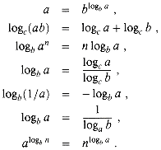
1.3 渐近记号 — 常用函数 (1)
对数式（续）：
对任意的实数a > 0，b > 0，c > 0和n：
因为改变对数的底只是相差一个常数因子，故当系数不重要时即写为lg n，类似于O记号

Slide 52

1.3 渐近记号 — 常用函数 (1)
对数式（续）：
当|x| < 1时，ln(1+x)的一个简单的级数展开为：
当x > -1时，有不等式 ( x = 0时等号成立)
对于某个常量k，如果f(n) = O(lg^{k} n)，则称函数多对数有界的
将 中用lg n替代n和2ª替代a，得：
据此有：lg^{b}n = o(nª)，即任意正的多项式函数较多项对数函数增长更快。

Slide 53

1.3 渐近记号 — 常用函数 (1)
阶乘：
n!定义为对所有整数n ≥ 0：
因此，n! = 1·2· ··· ·n
n!的一个弱上界为：n! ≤ n^{n}
公式给出了n!的更紧确的上下界
斯特林(Stirling)近似公式：
可以推出
➔

Slide 54
1.3 渐近记号 — 常用函数 (1)
阶乘（续）
根据斯特林近似公式有：
n! = o(n^{n})
n! = ω(2^{n})
lg(n!) = Θ(n lgn)
对所有n，下列界也成立：
其中

Slide 55
1.3 渐近记号 — 常用函数 (1)
多重对数函数：
用记号lg*n来表示多重对数，其定义为：
请注意区分lg^{(i)}n 与 lg^{i} n ：
lg*2=1
lg*4=2
lg*16=3
lg*65536 = 4
lg*(2⁶⁵⁵³⁶) = 5 （很少能遇到lg*n > 5的n）
…
lg*n是一种增长很慢的函数

Slide 56


附录：标准记号和常用函数
斐波那契数：
递归定义：（兔子繁殖问题）
F₀ = 0
F₁ = 1
F_{i} = F_{i-1} + F_{i-2}， i ≥ 2
斐波那契序列：0, 1, 1, 2, 3, 5, 8, 13, 21, 34, …
斐波那契数与黄金分割率Φ及其共轭数相关：
，其中
第i个斐波那契数等于和 最近的整数，说明斐波那契数是呈指数增长的。

Slide 57
附录：有用的求和公式 (1)

Slide 58
附录：有用的求和公式 (2)

Slide 59
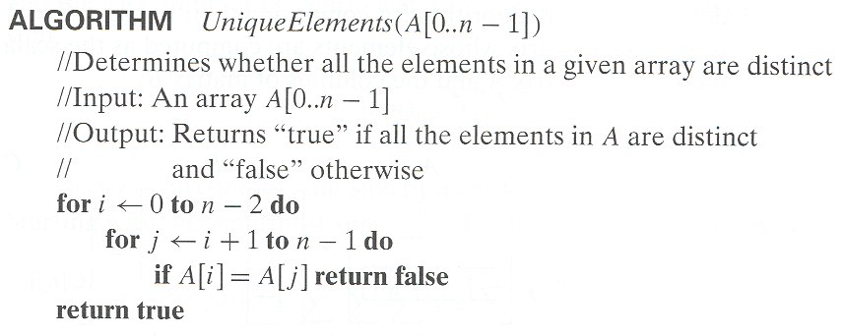
例 : 确定是否所有元素相互不同

Slide 60
例2：考虑元素唯一性问题的效率
输入规模：数组元素n
基本操作：比较
除了和n有关外，还取决于数组中是否有相同的元素，以及它们在数组中的位置
必须研究其最优，平均和最差效率
对最内层的循环，有两种类型的最差输入：不包括相同元素的数组，或者最后两个元素是唯一一对相同元素的数组。

Slide 61
例：考虑元素唯一性问题的效率
这个结果是完全可以预测的：在最坏的情况下，对于n个元素的所有n(n-1)/2对两两组合，该算法都要比较一遍。

Slide 62
例子
假如你面前有一堵朝两个方向无限延伸的墙，墙上有一扇门，但你不知道门离你有多远，也不知道门在哪个方向。你只有走到门前才能看到它。假设从当前位置到门要走n（n未知）步，请设计一个算法，使你最多走O(n)步就能遇到门。
n步
先向右走1步； 如果途中没遇到门，再向左走2步； 如果途中没遇到门，再向右走4步； 如果途中没遇到门，再向左走8步； …… 直到找到门为止。

Slide 63
解：
以向右的方向为正，左向的方向为负；
用f(i)表示变向之前（第i次行走）朝某个方向连续行走的距离则
f(i)=(-2)^(i-1)， 其中i = 1, 2…,k；f(1)=1, f(2)=-2, f(3)=4, f(4)=-8, …
用d(i)表示行走之后与起始位置的距离，则
d(i)=f(1)+f(2)+……+f(i) = (1-(-2)^{i})/3。
假设在第k次朝某个方向行走之后找到了门，于是有 | d(k-2)|<n<=|d(k)|
进一步化简之后，有 2^(k-2)<3*n+1<2^k
行走的总的步数为
S=|f(1)|+|f(2)|+……+|f(k)|=2^k-1 = 4*[2^(k-2)]-1 < 12*n+3
因此该算法的复杂度是O(n)

Slide 64
例：带锁的门
提出问题：在走廊上有n个带锁的门，从1到n一次编号。最初所有的门都是关着的。我们从门前一次经过n次，每一次都从1号门开始。在第i次经过时（i = 1，2．．．n）我们改变i的整数倍号锁的状态：也就是如果们是关着的，就打开它；如果门是打开的，就关上它。举例来说，第一次经过之后，所有的门都是打开的；第二次经过时，我们只改变偶数门的状态（2号门，4号门．．．．．．）这样一来，第二次经过之后，偶数门是关着的，而奇数门是开着的；第三次经过时，我们把3号门关上（该门在第一次经过时被打开），打开6号门（该门在第二次经过时被关上），以此类推。在最后一次经过后，那些门是打开的？那些门是关上的？有多少打开的门？

Slide 65
带锁的门
分析问题：
举例说明：假设n = 5,0表示门是关着的，1表示门是开着的，则模拟上述过程如下：
状态数组下标：1 2 3 4 5
状态数组的值：0 0 0 0 0 ―――＞初始状态
状态数组的值：1 1 1 1 1 ―――＞第一次
状态数组的值：1 0 1 0 1 ―――＞第二次
状态数组的值：1 0 0 0 1 ―――＞第三次
状态数组的值：1 0 0 1 1 ―――＞第四次
状态数组的值：1 0 0 1 0 ―――＞第五次
由此可以看出，有两扇门是开着的，是1号门和4号门，其他的门是关着的。这个与“埃拉脱色尼筛”算法求素数的思路相近。

Slide 66
完美解：
完全平方数的因子可以写成 i = a*a; 形式 故若x>a, x为a因子，有对应因子y<a, x*y = a, 故完全平方数因子为奇数个;
非完全平方数 因子是成对出现的, x = i/y, x,y都为i 的因子， 故有非完全平方数的因子为偶数个;
故编号为完全平方数的门是开着的，其余门是关着的
问题：所有门的开关总次数的增长次数

Slide 67
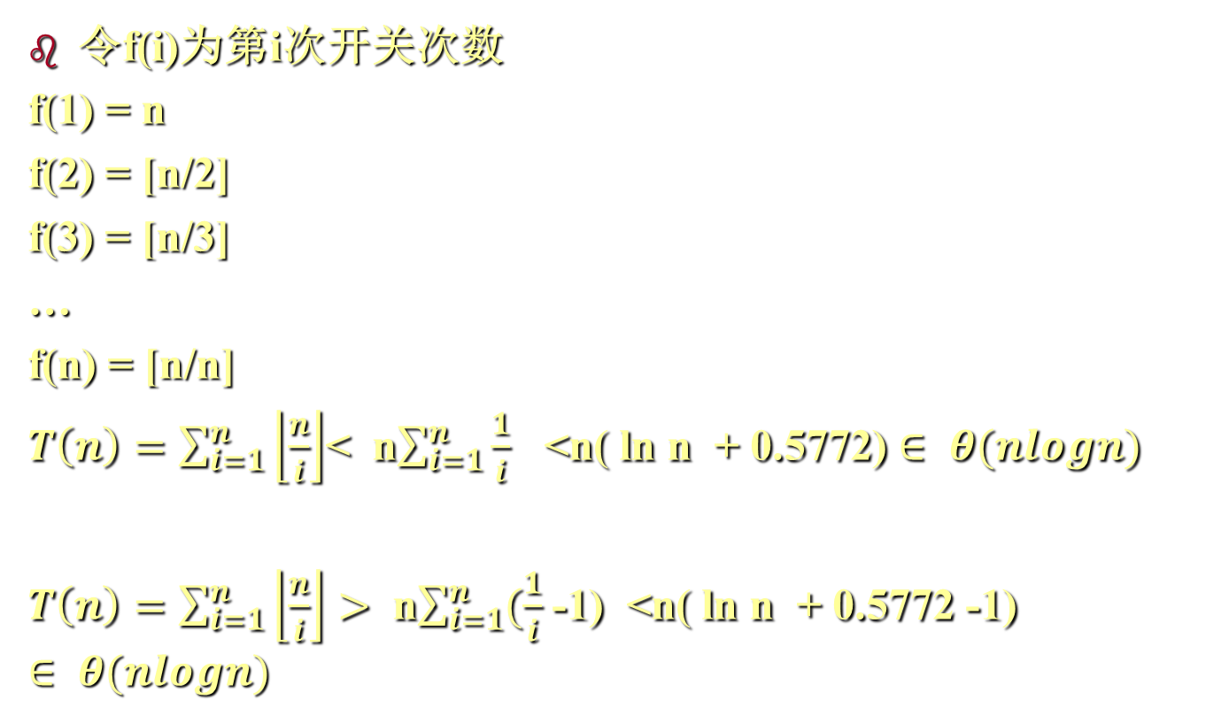
总开关次数

